Slide 1
O uso do LMS para virtualizar a experiência acadêmica além da sala virtual: O caso do Canvas na Faculdade Dom Bosco
Charles Dalla Costa Félix
Set/2017

Slide 2
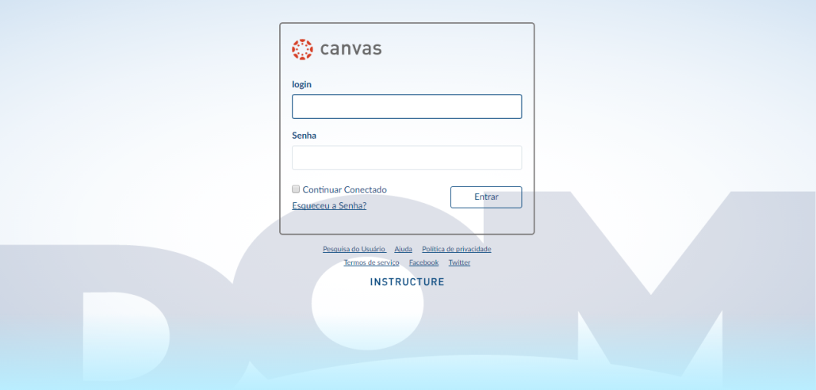
Implantação:
Assinatura de Contrato: 25/01/2017
Início das aulas: 13/02/2017
4 cursos
Equipe: 7 pessoas
94 disciplinas
Projeto de Educação

Slide 3
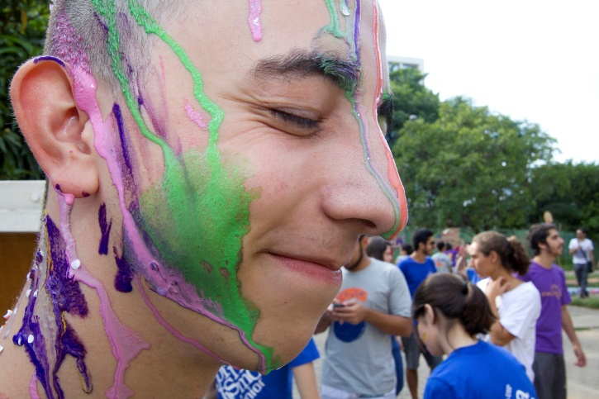
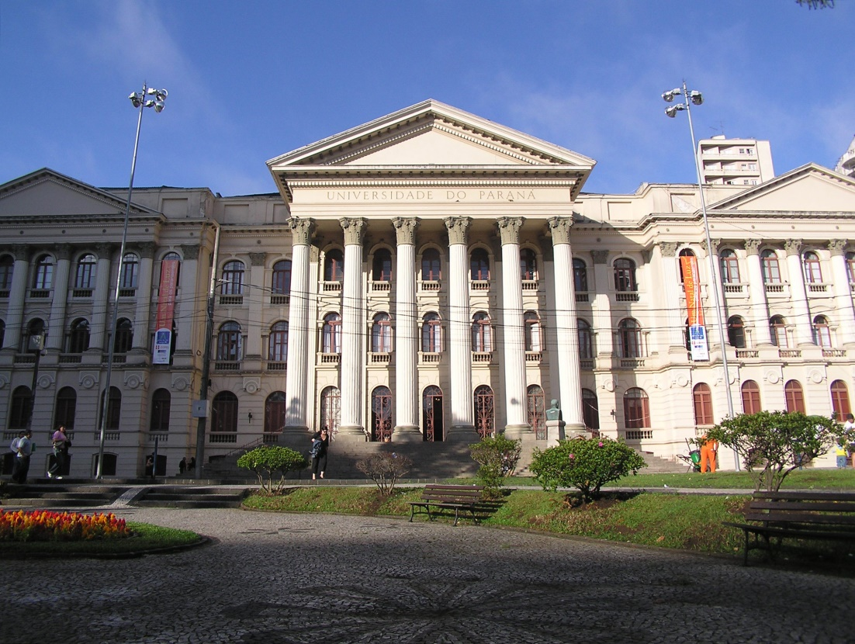

Slide 4
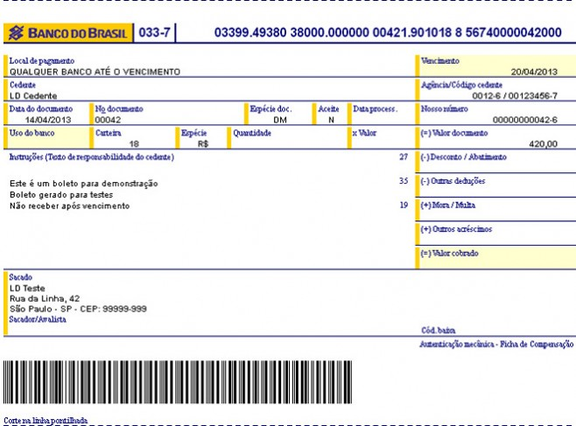
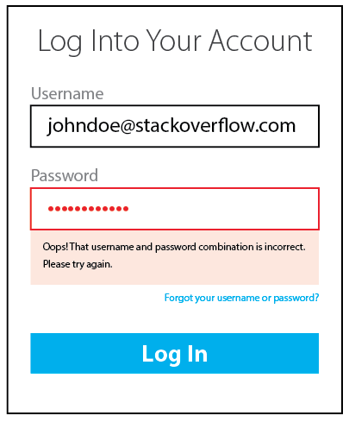

Slide 5
Ambientação (Socialização)
Eventos
Colegas Professores
Aprendizado
Teoria
Prática
Resultados
Desempenho em Exames
Intervalo Corredores
Produções (TCC)
Empregabilidade
Presencial

Slide 6
Ambientação (Socialização)
Aprendizado
?
Resultados
Desempenho em Exames
?
Produções (TCC)
Empregabilidade
Potencializado (Mediado) por tecnologias

Slide 7
Potencializado (Mediado) por tecnologias (tradicional)
BIB Tutoriais
AVA Manuais
SIS Intranet Regimentos
Ambientação

Slide 8
E se....

Slide 9
AVA
Capacitação dos pólos
Relação dos pólos com os Departamentos da IES
NDE
Relação Polo x Alunos

Slide 10
AVA
Biblioteca Virtual
Relação Alunos x Alunos
Monitoria
Grupos de Pesquisa

Slide 11
Pólo
Simplicidade
Usabilidade
E se....

Slide 12
FCS:
Padrões (LTI/SIS)
Compatibilidade
Baixos requisitos
Confiabilidade
Transparência para o aluno
Ambiente de testes

Slide 13
DT: Design Thinking
DESIGN THINKING NA EDUCAÇÃO PRESENCIAL, A DISTÂNCIA E CORPORATIVA Editora: Saraiva Autores: Carolina Costa Cavalcanti e Andrea Filatro

Slide 14
CANVAS -> DT:
Canvas
Imersão
Análise e Síntese
Ideação
Prototipagem

Slide 15
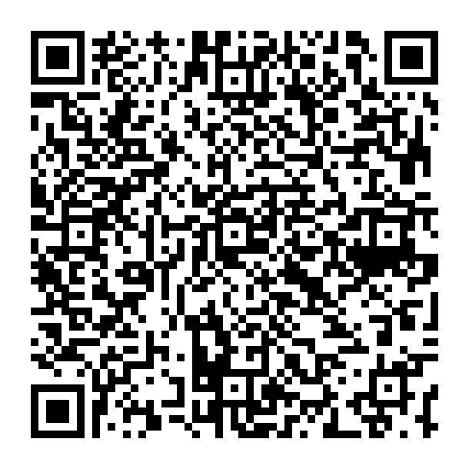
Obrigado!
Charles Dalla Costa Félix

